Slide 1
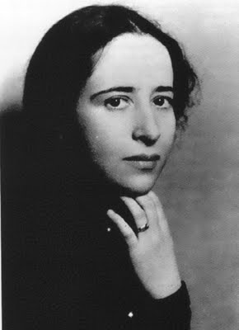
Ayudantía del libro Sobre la Violencia de Hannah Arendt

Slide 2
Hannah Arendt fue una teórica política judía alemana, quien vivió entre 1906 y 1975
Sobre la violencia fue publicado por primera vez en 1970
En este curso se utilizará una versión publicada por Editorial Alianza
Ejemplar de la primera edición

Slide 3
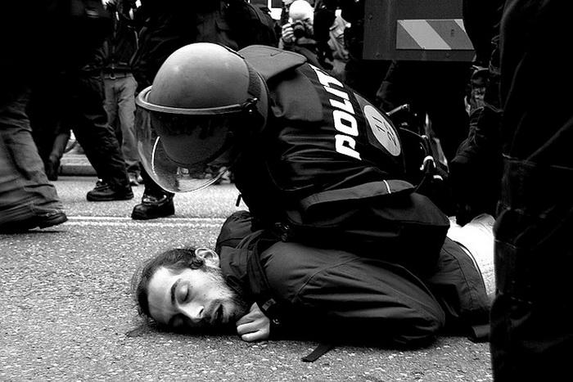
“existe un acuerdo entre todos los teóricos políticos, de la izquierda a la derecha, según el cual la violencia no es sino la más flagrante manifestación de poder” (p. 48)

Slide 4
“... en términos de nuestras tradiciones de pensamiento político estas definiciones tienen mucho a su favor. No solo se derivan de la antigua noción del poder absoluto que acompañó a la aparición de la nación estado soberana europea (...) sino que también coinciden con los términos empleados desde la antigüedad griega para definir las formas de gobierno como el dominio del hombre sobre el hombre (...) “ (p. 52)

Slide 5
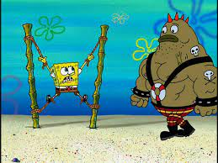
“si confiaramos en nuestras propias experiencias sobre estas cuestiones, deberíamos saber que el instinto de sumisión, un ardiente deseo de obedecer y de ser dominado por un hombre fuerte, es por lo menos tan prominente en la psicología humana como el deseo de poder, y políticamente, resulta quizá más relevante” (p. 54)

Slide 6
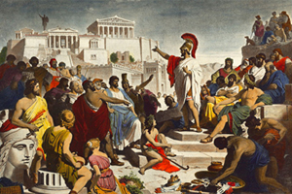
“cuando la ciudad estado ateniense llamó a su constitución una isonomía o cuando los romanos hablaban de la civitas como de su forma de gobierno, pensaban en un concepto del poder y de la ley cuya esencia no se basaba en la relación mando obediencia. Hacia estos ejemplos se volvieron los hombres de las revoluciones del siglo XVIII cuando escudriñaron los archivos de la antigüedad y constituyeron una forma de gobierno … una república, en la que el dominio de la ley, basándose en el poder del pueblo, pondría fin al dominio del hombre sobre el hombre, al que consideraron un gobierno adecuado para esclavos … “ (p. 55)

Slide 7
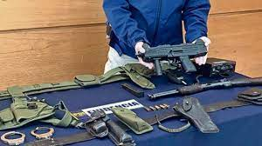
“Una de las distinciones más obvias entre poder y violencia es que el poder siempre precisa el número, mientras que la violencia … puede prescindir del número porque descansa en sus instrumentos” (p. 57)
“la extrema forma de poder es la de todos contra uno, la extrema forma de violencia es la de uno contra todos” (p. 57)

Slide 8
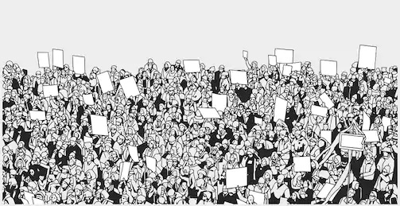
“poder corresponde a la capacidad humana, no simplemente para actuar, sino para actuar concertadamente. El poder nunca es propiedad de un individuo; pertenece a un grupo y sigue existiendo mientras que el grupo se mantenga unido” (p. 60)

Slide 9
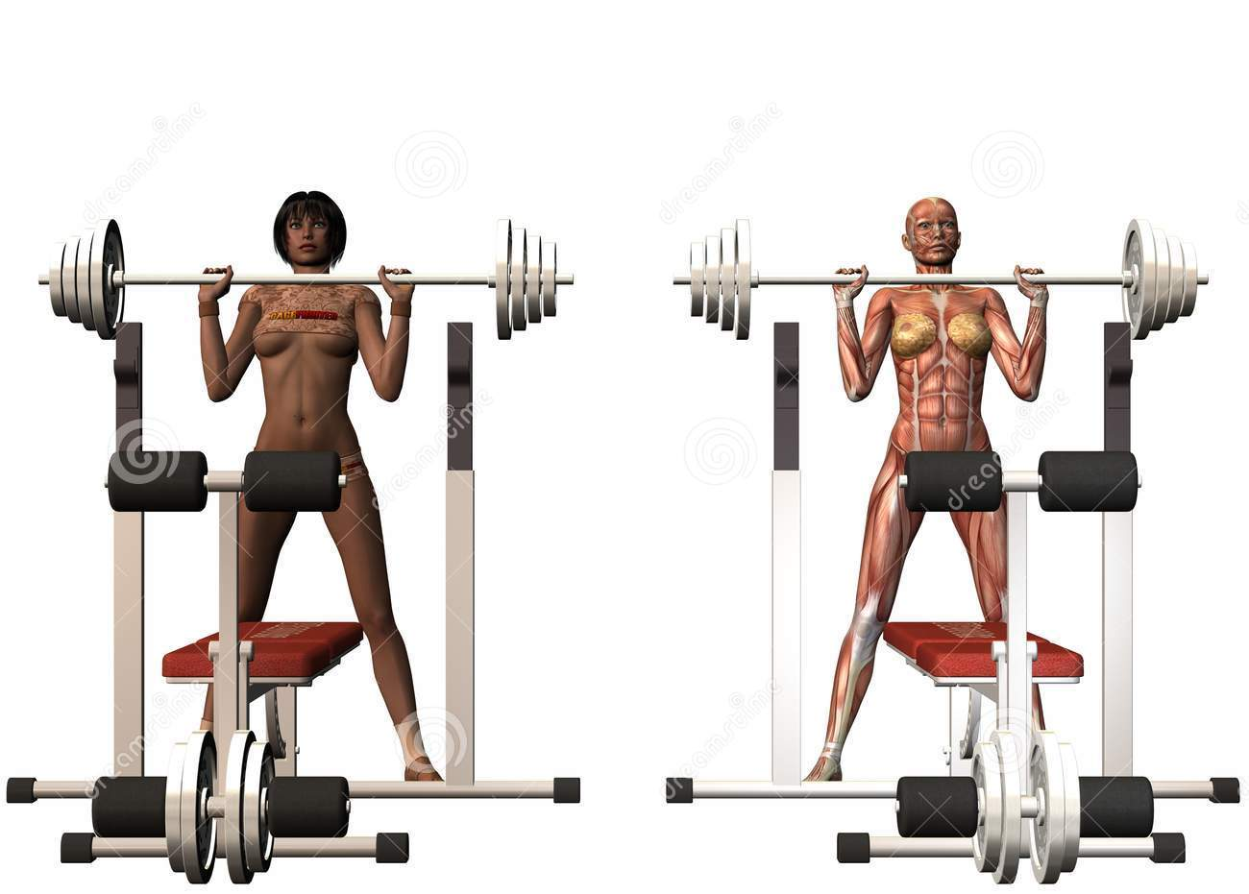
“Potencia (...) propiedad inherente a un objeto o persona y pertenece a su carácter, que puede demostrarse a sí mismo en relación con otras cosas o con otras personas, pero es esencialmente independiente de ellos” (p. 61)

Slide 10
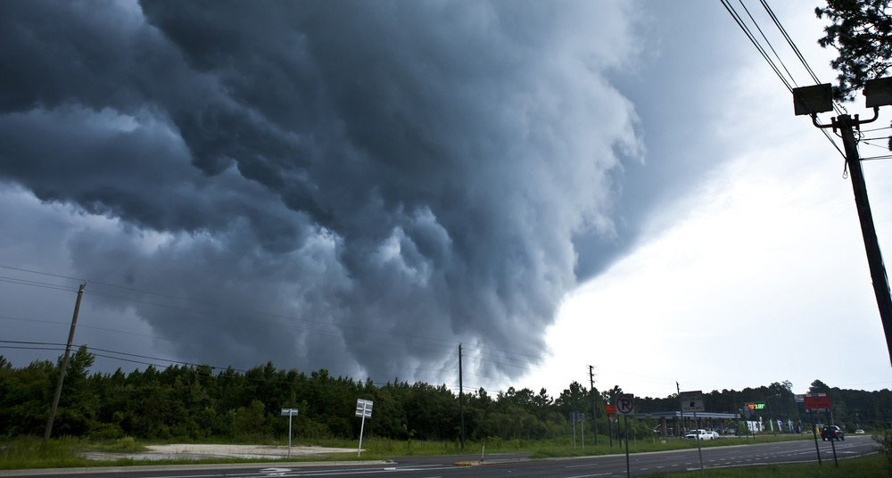
“Fuerza (...) debería quedar reservada en su lenguaje terminológico a las fuerzas de la naturaleza o a la fuerza de las circunstancias, esto es, para indicar la energía liberada por movimientos físicos o sociales” (p. 61)

Slide 11
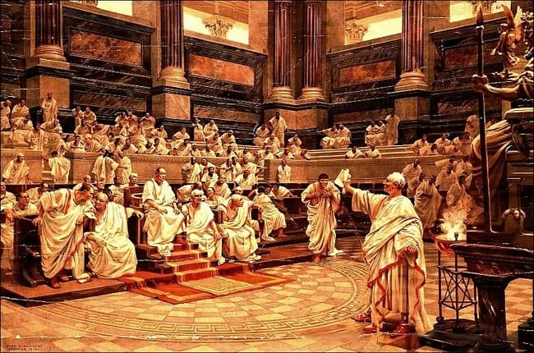
“Autoridad (...) puede ser atribuida a las personas (...) o a las entidades como por ejemplo, al senado romano (...) Su característica es el indiscutible reconocimiento por aquellos a quienes se les pide obedecer; no precisa ni de la coacción ni de la persuasión” (p. 62)

Slide 12
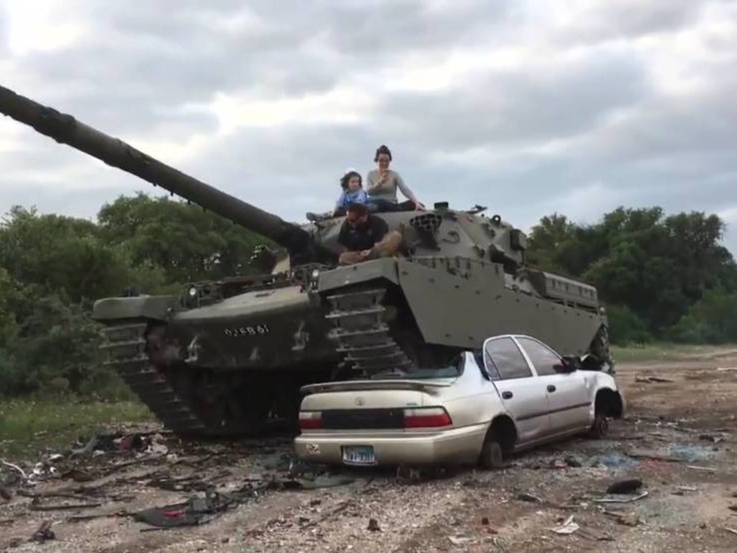
“Violencia (...) se distingue por su carácter instrumental. Fenomenológicamente está próxima a la potencia, dado que los instrumentos de la violencia (...) son concebidos y empleados para multiplicar la potencia natural hasta que (...) puedan sustituirla” (p. 63)

Slide 13
“nada (...) resulta tan corriente como la combinación de violencia y poder (...) y nada es menos frecuente como hallarlos en su forma pura y por eso extrema” (p. 64)
“debe reconocerse que resulta especialmente tentador en una discusión sobre lo que es realmente uno de los tipos del poder (...) el poder del gobierno (...) concebir el poder en términos de mando (...) igualar poder con violencia” (p. 64)

Slide 14
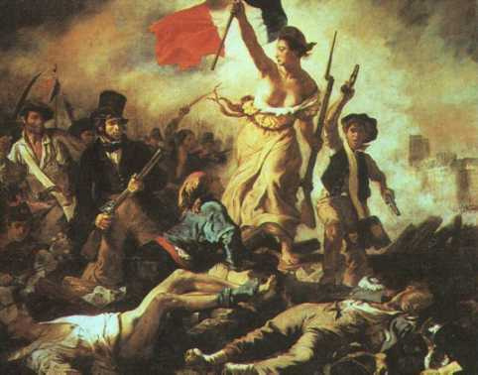
“el foso entre la teoría y la realidad queda mejor ilustrado por el fenómeno de la revolución” (p. 65)
“El repentino y dramático derrumbamiento del poder que anuncia las revoluciones revela en un relámpago cómo la obediencia civil no es nada más que la manifestación exterior de apoyo y asentimiento” (p. 67)

Slide 15
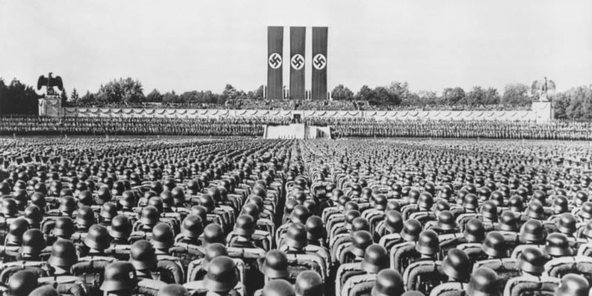
“nunca ha existido un gobierno exclusivamente basado en los medios de la violencia. Incluso el dirigente totalitario, cuyo principal instrumento de dominio es la tortura necesita de un poder básico” (p. 69)

Slide 16
“...el poder corresponde a la esencia de todos los gobiernos, pero no así la violencia. La violencia es, por naturaleza, instrumental; como todos los medios siempre precisa de una guía y una justificación hasta lograr el fin que persigue. Y lo que necesita justificación por algo, no puede ser la esencia de nada.” (p. 70)

Slide 17
“El poder no necesita justificación, siendo como es inherente a la verdadera existencia de las comunidades políticas; lo que necesita es legitimidad. (...) El empleo de estas dos palabras como sinónimo no es menos desorientador y perturbador que la corriente ecuación de obediencia y apoyo. (...) El poder surge allí donde las personas se juntan y actúan concertadamente, pero deriva su legitimidad de la reunión inicial más que de cualquier acción que se pueda seguir a ésta (...) La legitimidad cuando se ve desafiada, se basa en una apelación al pasado mientras que la justificación se refieren a un fin que se encuentra en el futuro” (p. 71)

Slide 18
“La violencia (...) no depende del número o de las opiniones, sino de los instrumentos y los instrumentos de la violencia (...) al igual que todas las herramientas, aumentan y multiplican la potencia humana. (...)
La violencia puede siempre destruir al poder; del cañón de un arma brotan las órdenes más eficaces que determinan la más instantánea y perfecta obediencia. Lo que nunca podrá brotar de ahí es el poder” (p. 73)

Slide 19
“Reemplazar al poder por la violencia puede significar la victoria, pero el precio resulta muy elevado, porque no sólo lo pagan los vencidos; también lo pagan lo vencedores en términos de su propio poder…” (p. 74)
“donde la violencia ya no es apoyada y sujetada por el poder se verifica la bien conocida inversión en la estimación de medios y fines. Los medios de destrucción ahora determinan el fin, con la consecuencia de que el fin será la destrucción de todo poder” (p 75)

Slide 20
“(...) políticamente hablando es insuficiente decir que poder y violencia no son la misma cosa (...) El poder y la violencia son opuestos; donde uno domina absolutamente falta el otro. La violencia aparece donde el poder está en peligro pero, confiada a su propio impulso, acaba por hacer desaparecer al poder” (p. 77)
“La violencia puede destruir al poder; es absolutamente incapaz de crearlo” (p. 77)

